Slide 1
DEPARTAMENTO DE CIENCIAS DE LA VIDA Y DE LA AGRICULTURA
CARRERA DE INGENIERÍA AGROPECUARIA
TRABAJO DE TITULACIÓN, PREVIO A LA OBTENCIÓN DEL TÍTULO DE INGENIERO AGROPECUARIO
“EFECTO DEL PRETRATAMIENTO DE SEMILLAS CON CALOR SECO, PARA EL CONTROL DE ANTRACNOSIS (Colletotrichum acutatum) Y EN EL RENDIMIENTO DE CHOCHO (Lupinus mutabilis)”
AUTOR: BRACHO GUAMANÍ, KATTY CAROLINA
DIRECTOR:FALCONÍ SAÁ, CÉSAR EDUARDO. PhD.
SANGOLQUÍ
2019

Slide 2
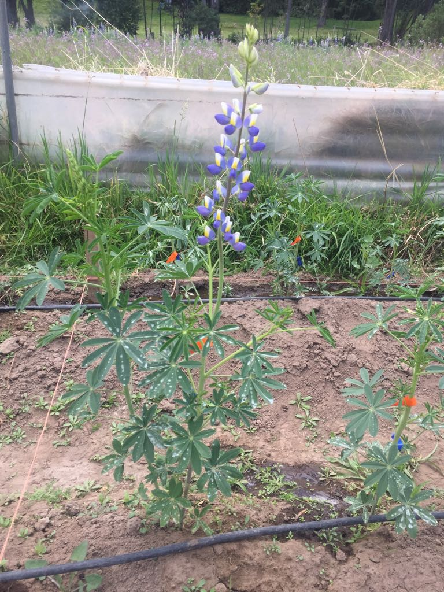
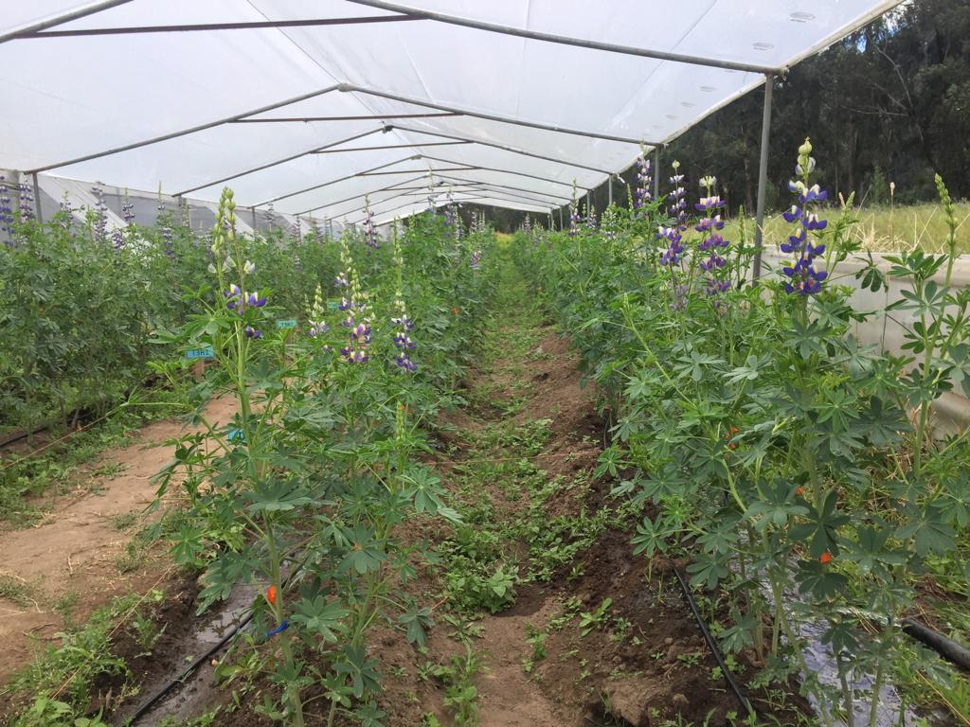
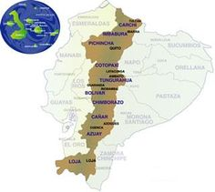
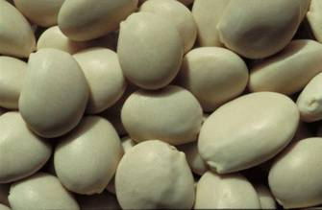
INTRODUCCIÓN
EL CHOCHO (Lupinus mutabilis)
Fija nitrógeno atmosférico
Agroecología
Mejorar la fertilidad del suelo
Alternativa de rotación de cultivos
Elevado contenido de proteína (50%)
Vitaminas
Minerales
Aceites
Cotopaxi
Chimborazo
Pichincha
Bolívar
Tungurahua
Imbabura
Carchi

Slide 3
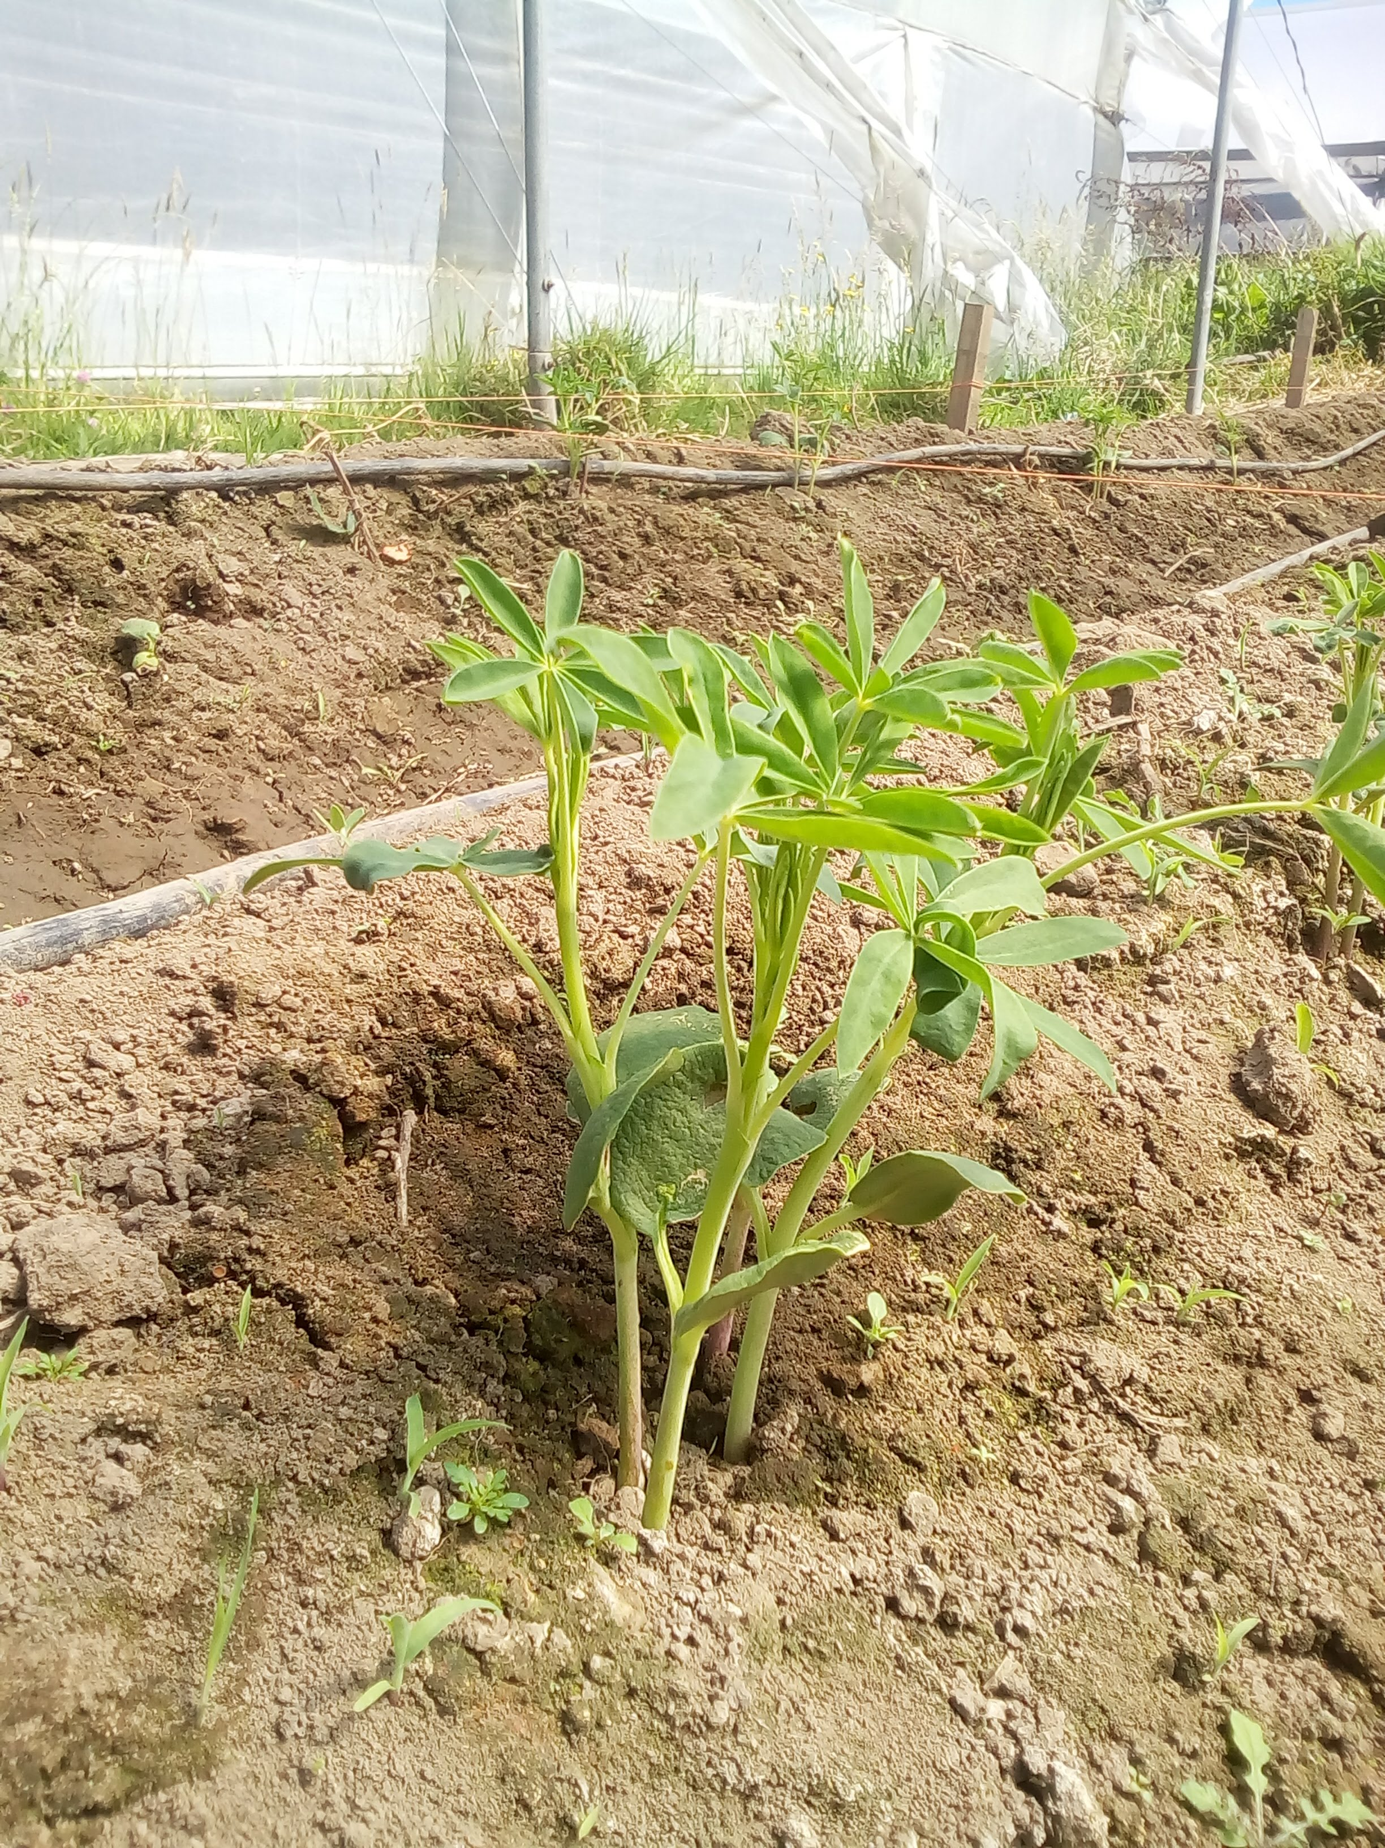
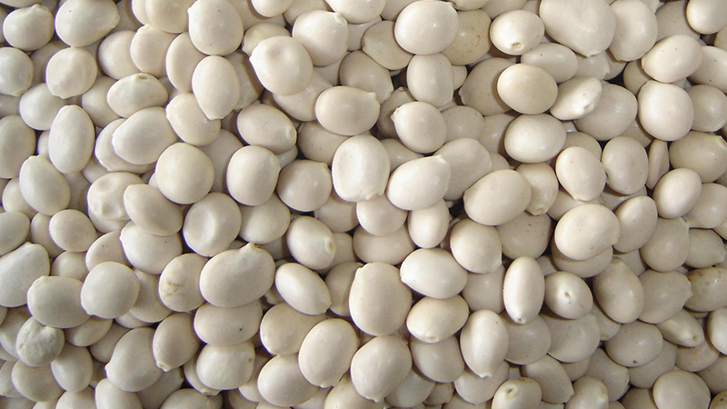
Se lo cultiva en áreas secas o arenosas
Precipitaciones de 300 a 600 mm anuales
Susceptible a exceso de humedad
Presenta condiciones ambientales húmedas tiene problemas como:
Pudriciones radiculares
Enfermedades foliares
ANTRACNOSIS
Lesiones deprimidas de color oscuro y producir retorcimiento de peciolos y tallos
Colletotrichum acutatum
Las semillas infectadas pueden estar malformadas y tener lesiones color marrón, en la superficie de la semilla se presenta un micelio fúngico de color rosado.
Por la semilla
Dentro del cultivo las esporas se diseminan por la lluvia, viento, insecto y otros medios.

Slide 4
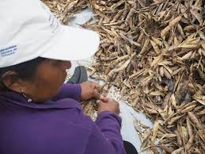
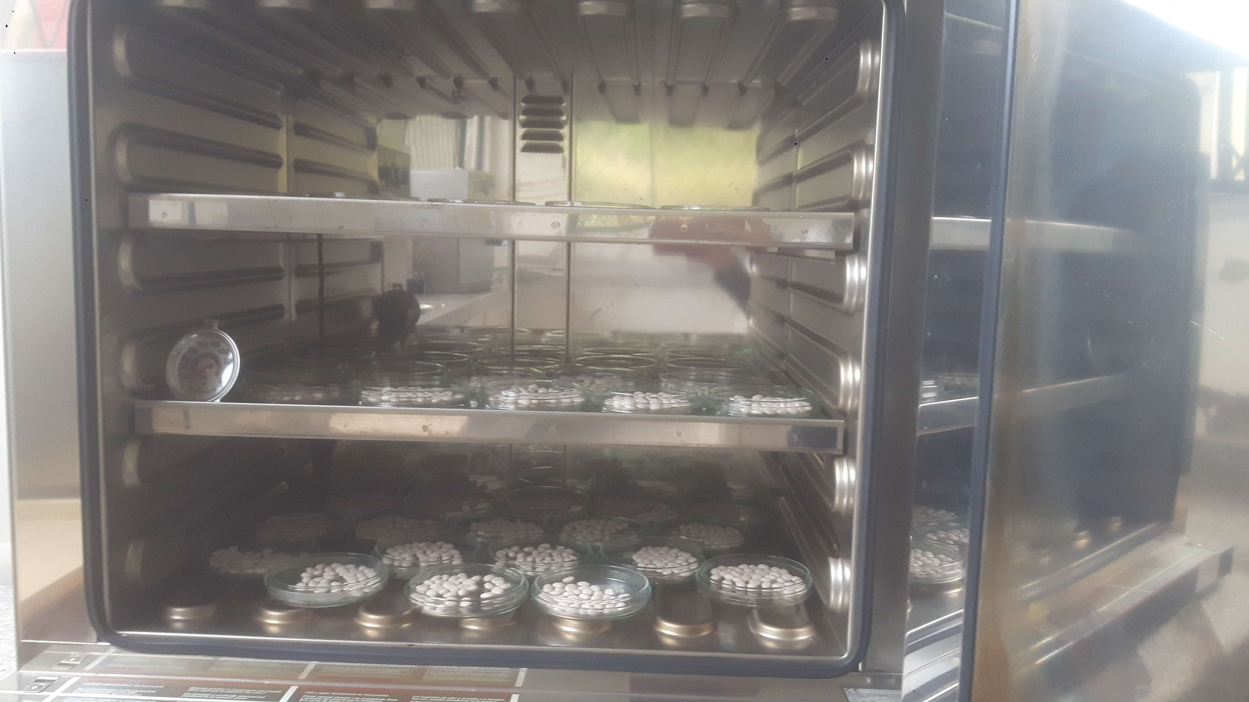
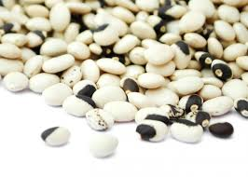
La calidad, debe ser buena
Provenga de áreas desfavorables para la enfermedad
Desinfección de la semilla
La antracnosis se transmite de la semilla a la planta
CALOR SECO
Es una herramienta alternativa para eliminar patógenos de las semillas.
Los periodos moderados de exposición son una forma efectiva de reducir la infección de semillas a niveles extremadamente bajos e indetectables

Slide 5
OBJETIVOS
Objetivo general
Evaluar el pretratamiento de semillas de chocho expuestas a dos tiempos de 45 y 60 minutos en calor seco a 70 °C sobre la reducción de antracnosis y rendimiento del chocho.
Objetivos específicos
Evaluar el efecto de semillas pretratadas con calor seco sobre la emergencia de las plántulas en invernadero.
Determinar el efecto del calor seco (70 °C) por 45 y 60 minutos en el porcentaje de germinación de las semillas de chocho cosechadas de dos genotipos sembradas en laboratorio.
Evaluar el efecto del pretratamiento con calor seco sobre la infección del patógeno en la semilla de chocho cosechada de dos genotipos sembradas en laboratorio.
Determinar el rendimiento por hectárea para cada tratamiento.

Slide 6
MATERIALES Y MÉTODOS
Ubicación del lugar de investigación
Laboratorio e invernadero de Fitopatología
Localidad de San Fernando
Parroquia Sangolquí
Cantón Rumiñahui
Provincia Pichincha

Slide 7
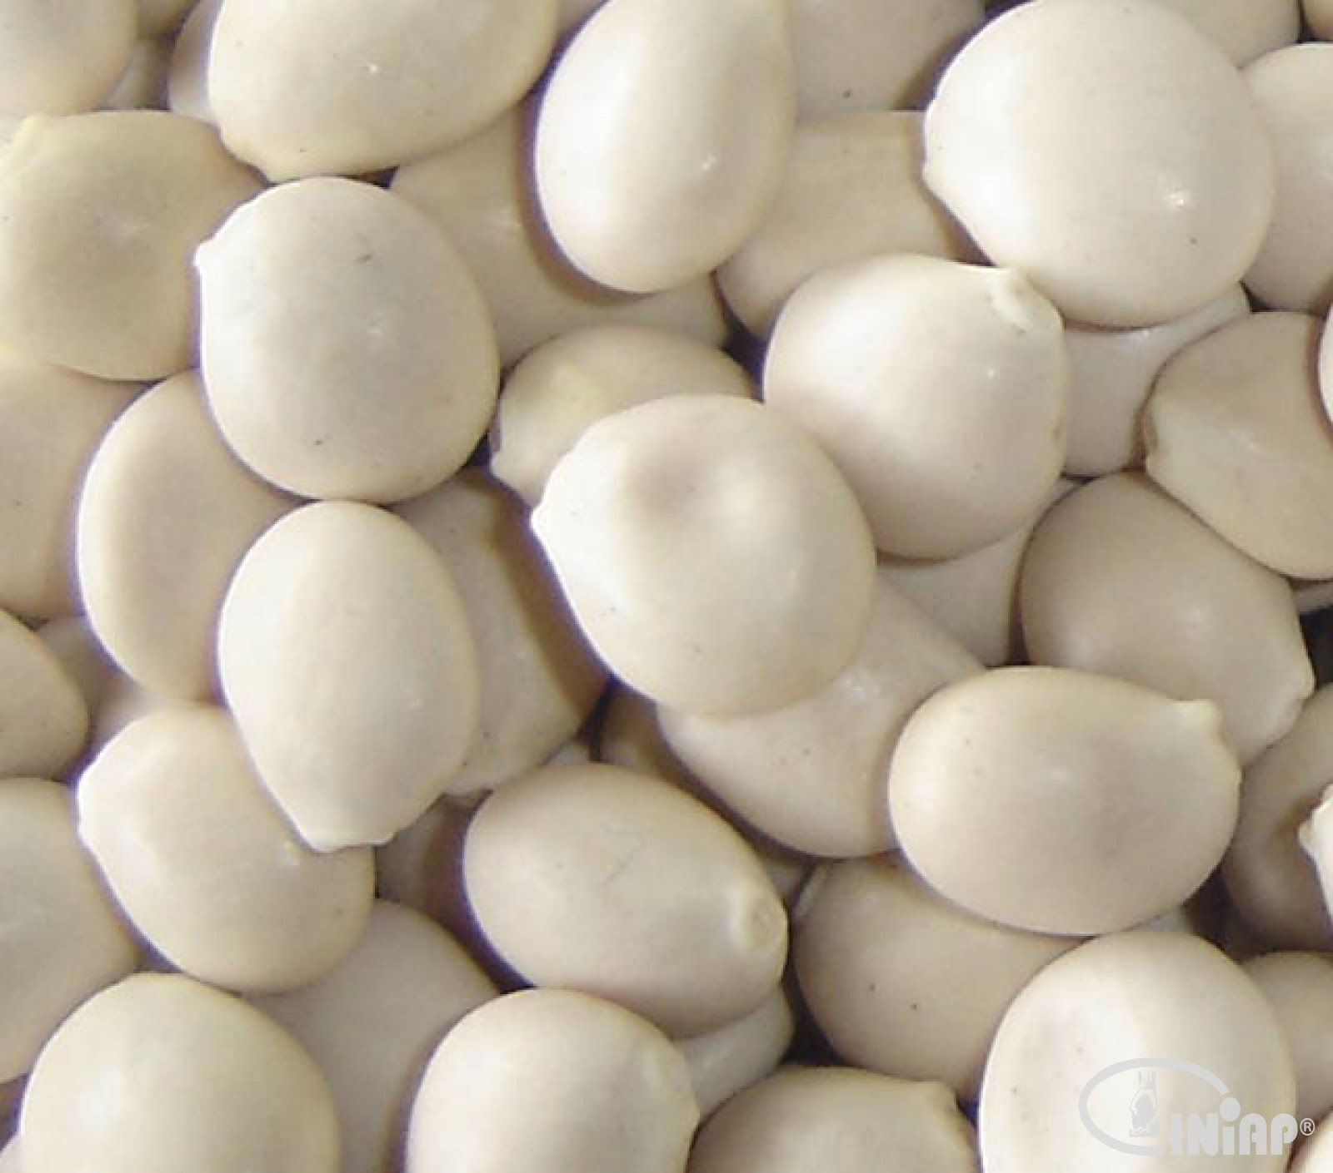
MATERIALES
Semilla de chocho
Genotipo INIAP – 450 Andino
Crecimiento herbacéo, precoz y tiene cierta susceptibilidad a plagas y enfermedades.
Grano de calidad
Día de cosecha 167 a 225 días Rendimiento de 0,33 y 1,5 Tn.ha⁻¹
Línea F3 – (ECU 2658 X ECU 8415)
Presenta una altura de 1,40 m
Tiene un rendimiento de 119 kg.ha-1
46% de grano no comercial

Slide 8
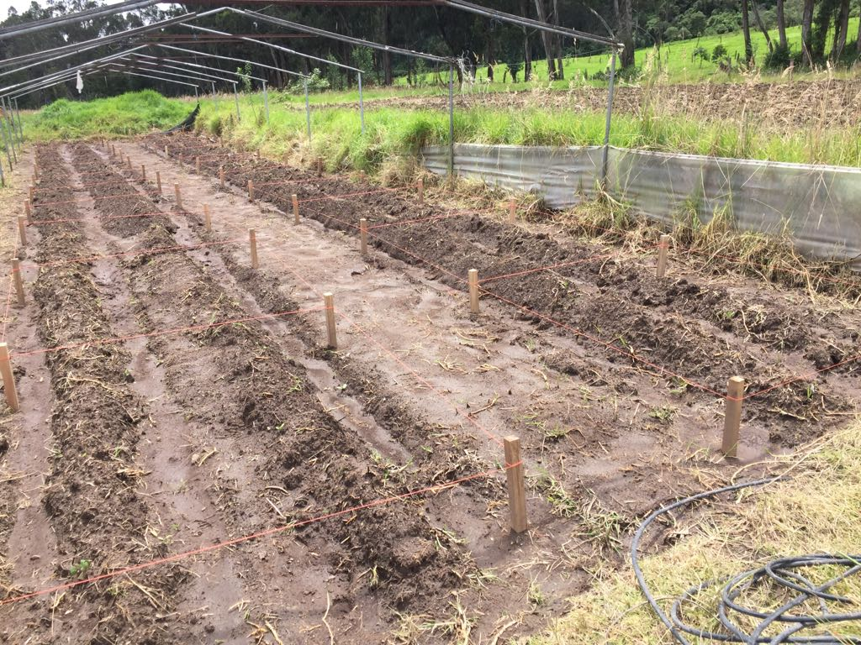
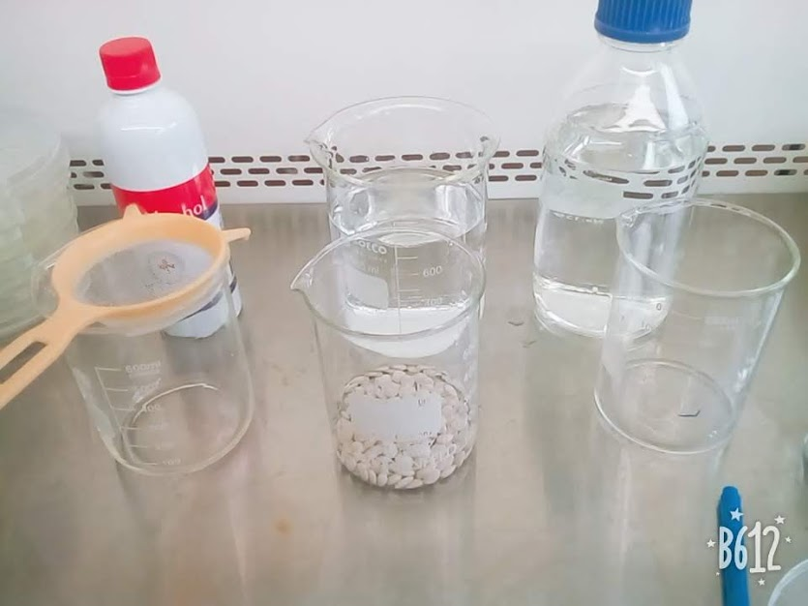
Campo
Laboratorio
Piola
Estacas
Letreros
cinta para identificación
Flexómetro
libreta de campo
marcadores permanentes
Azadones
Azadilla
Rastrillos
Fungicidas
Insecticidas
bomba de fumigación
Vitavax
Piloneras
Horno de convección
Cámara de flujo laminar
Agar PDA
Cajas Petri
Vasos de precipitación
Autoclave
Balanza
Incubadora
Probetas
Cloro al 96 %
Alcohol
Pinzas
Mechero
Parafilm
Fundas ziploc

Slide 9
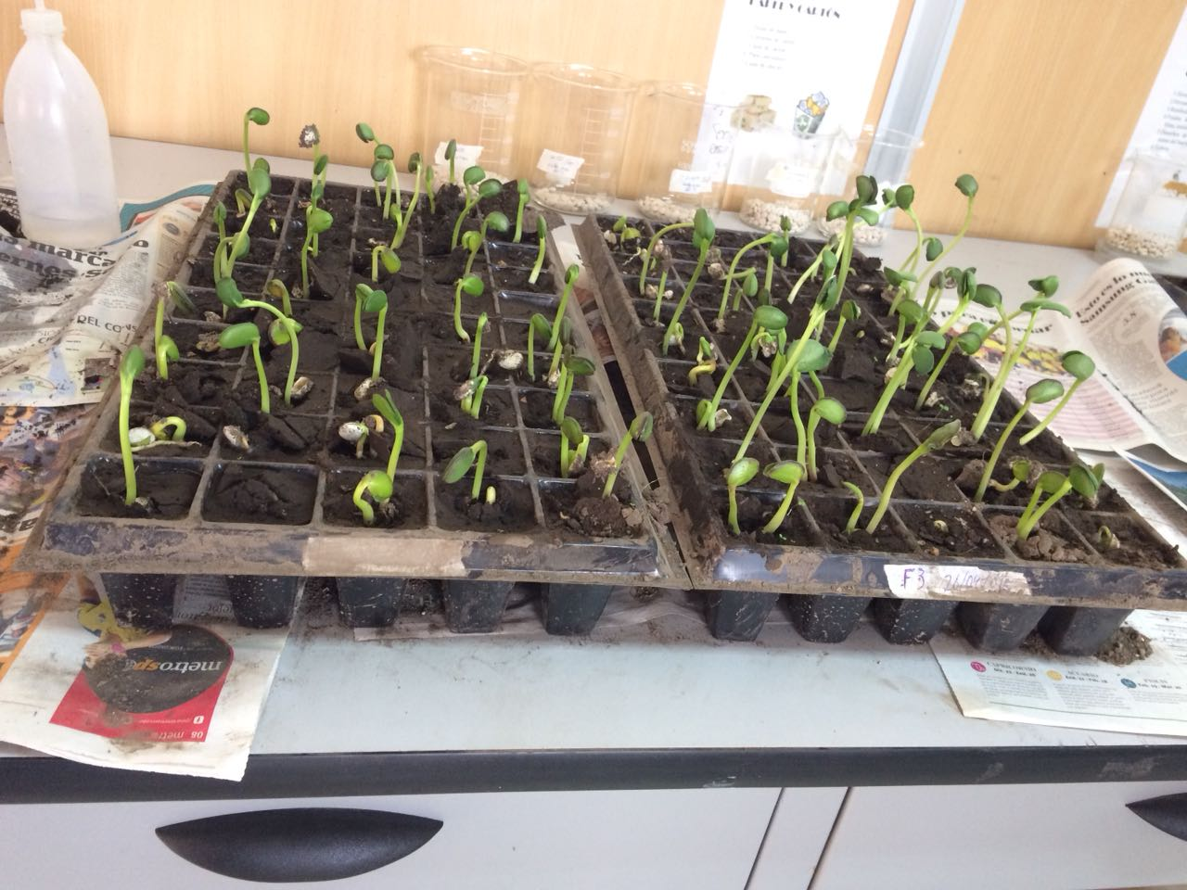
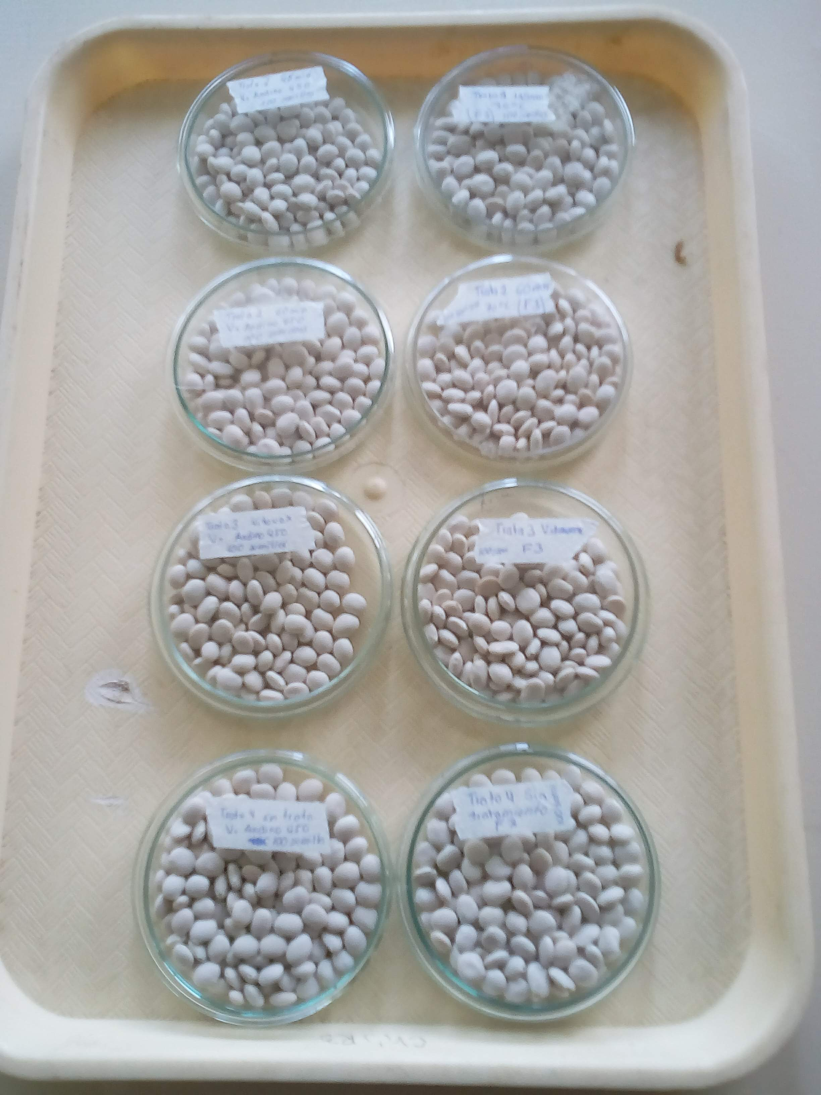
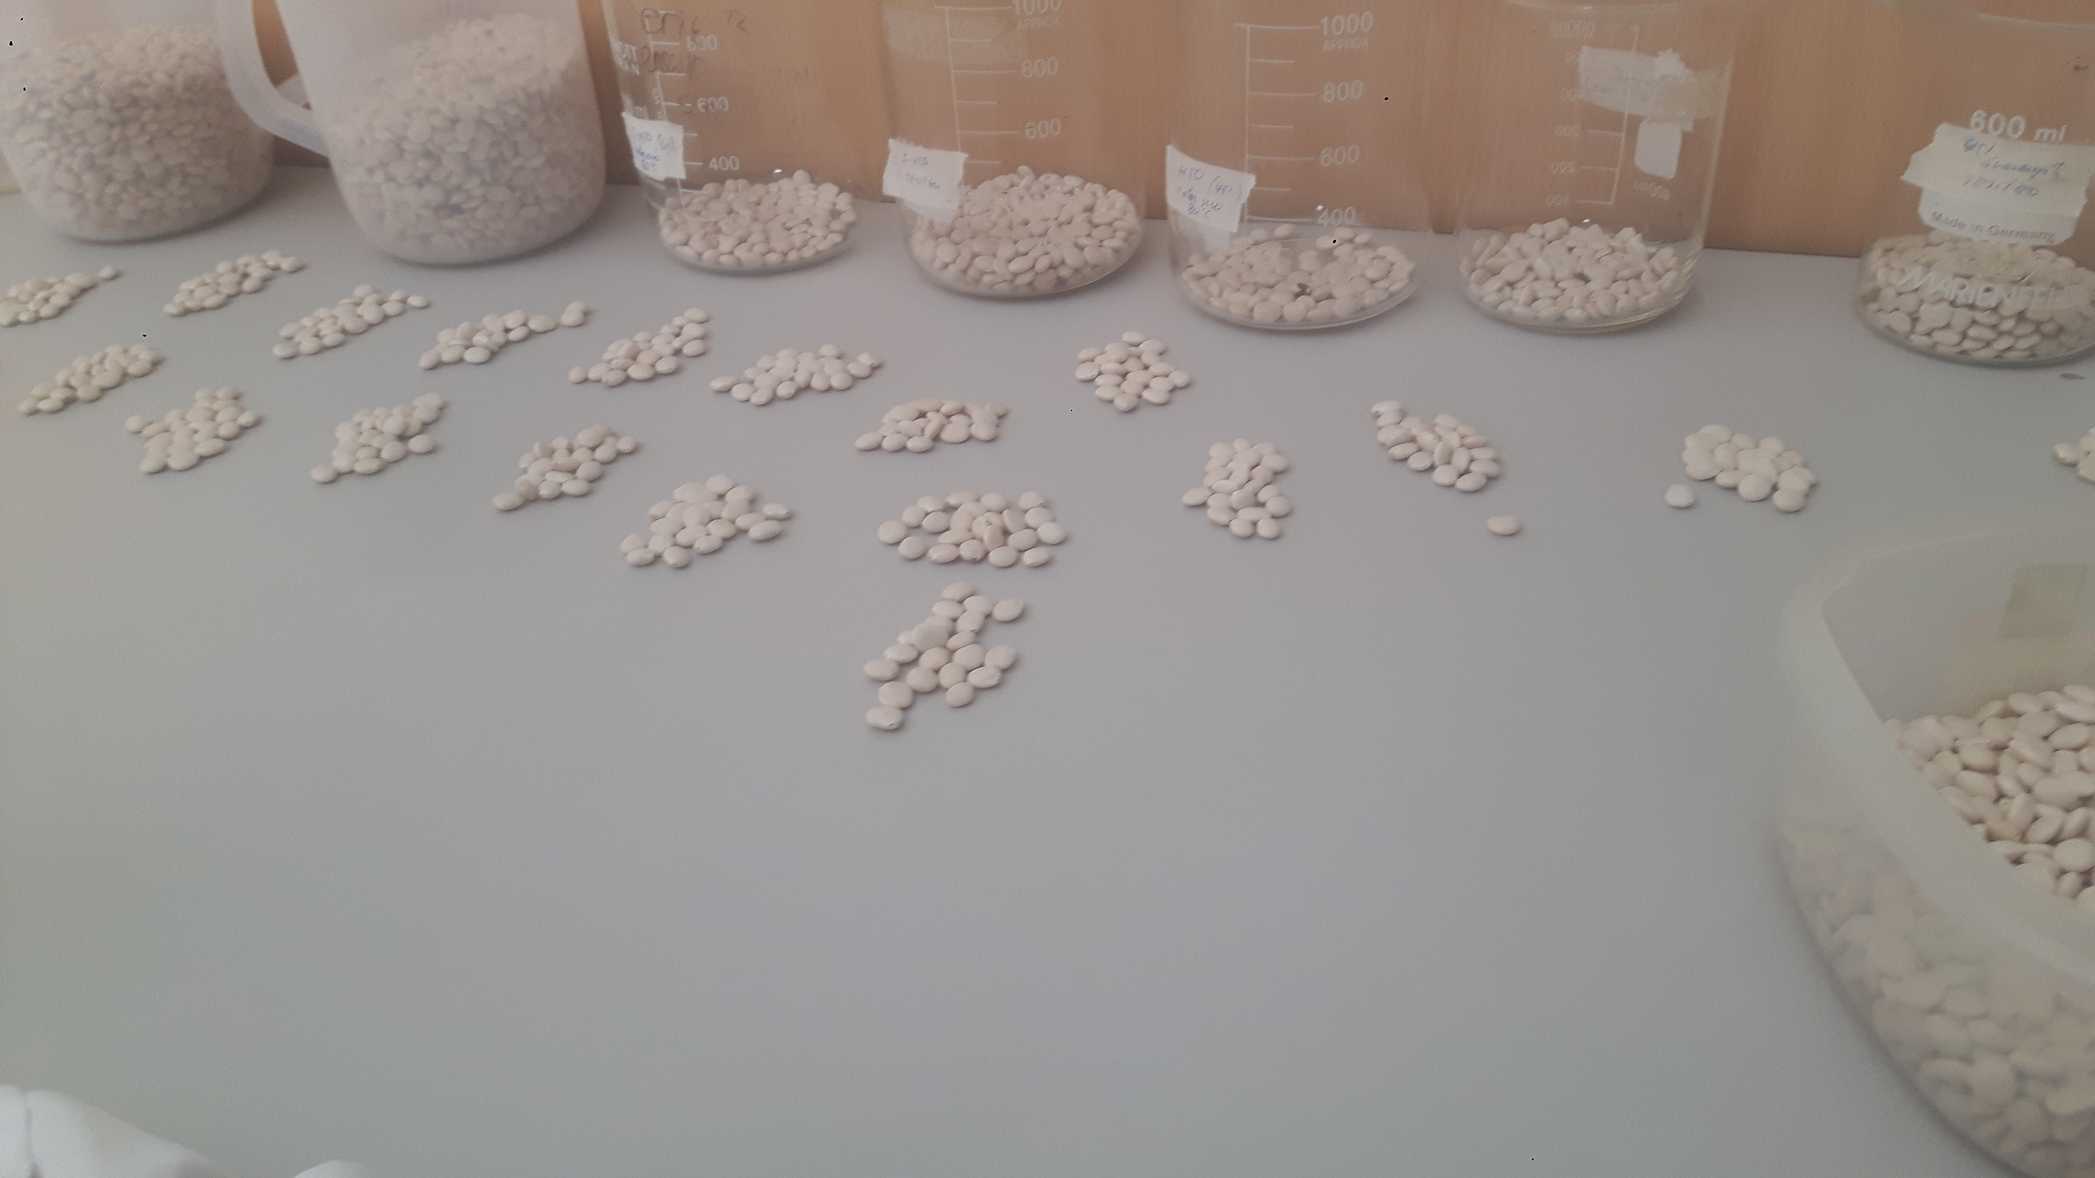
MÉTODOS
Selección de semillas
Piloneras
Selección de la semilla
Horno de convección
Tratamientos

Slide 10
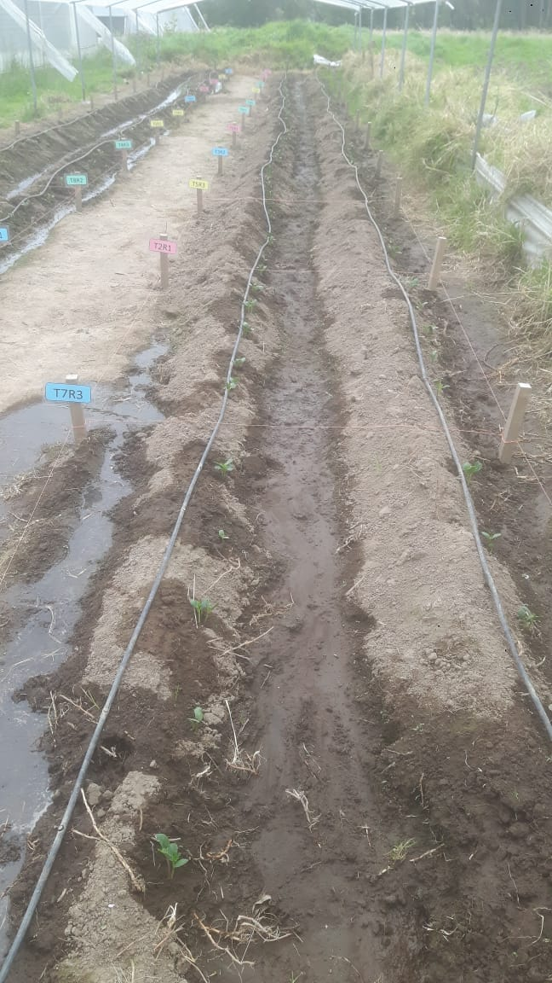
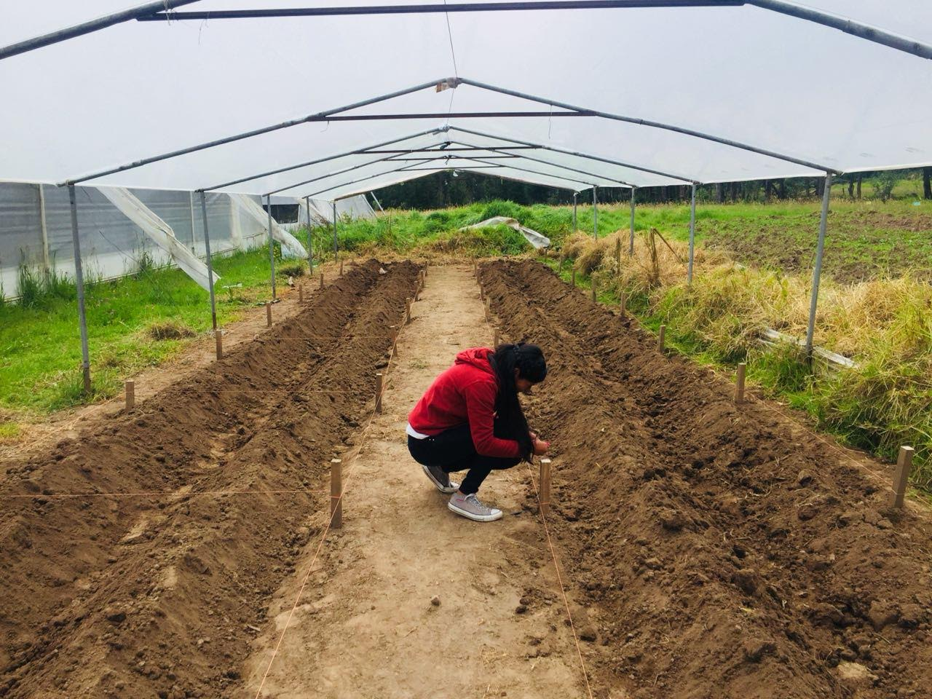
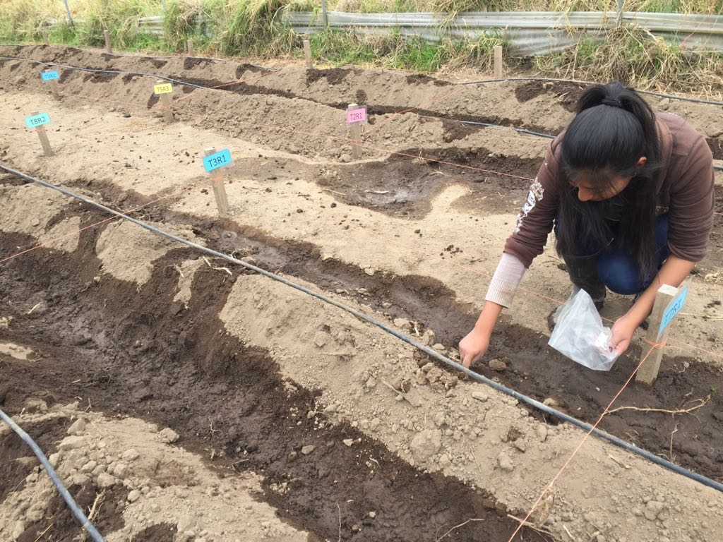
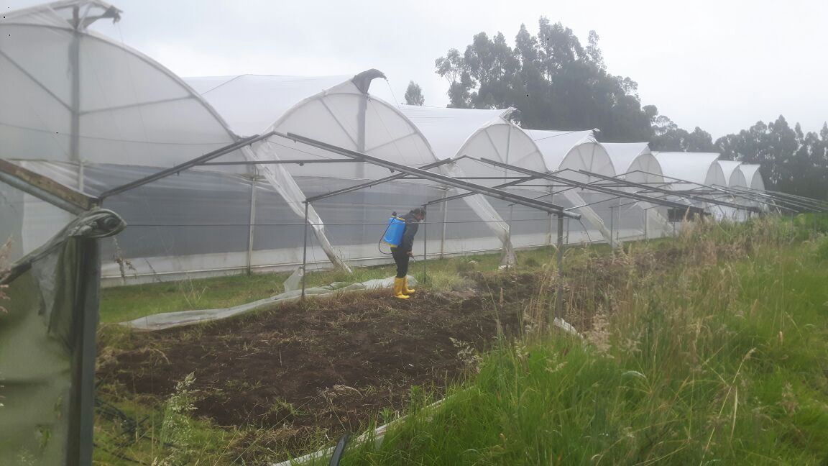
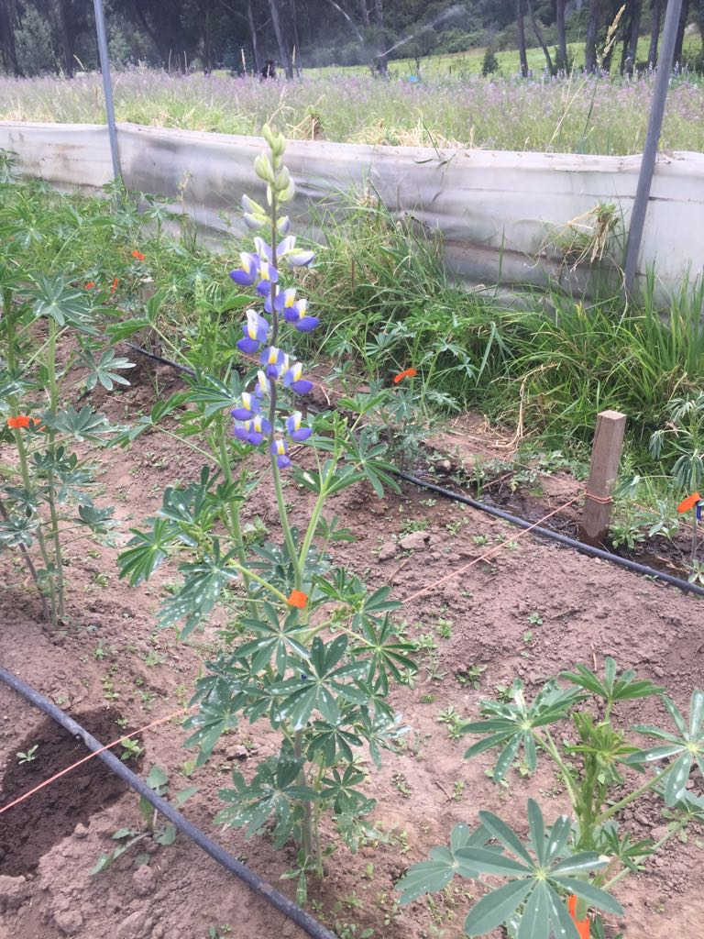
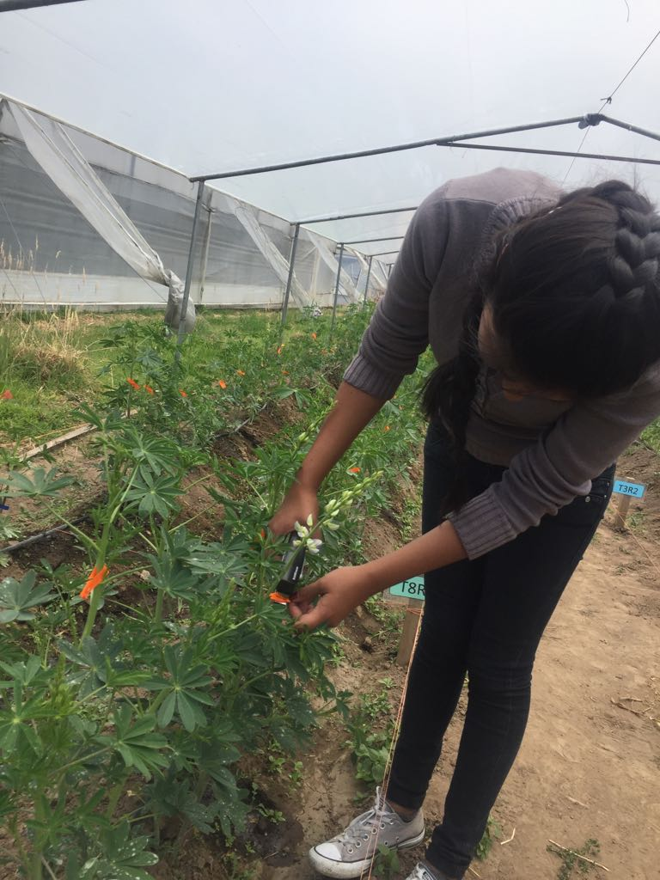
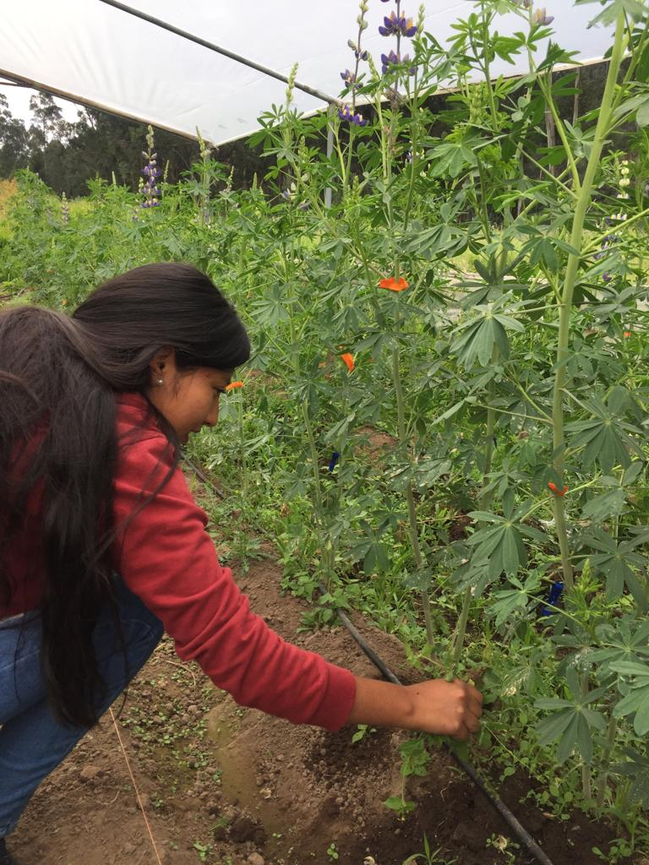
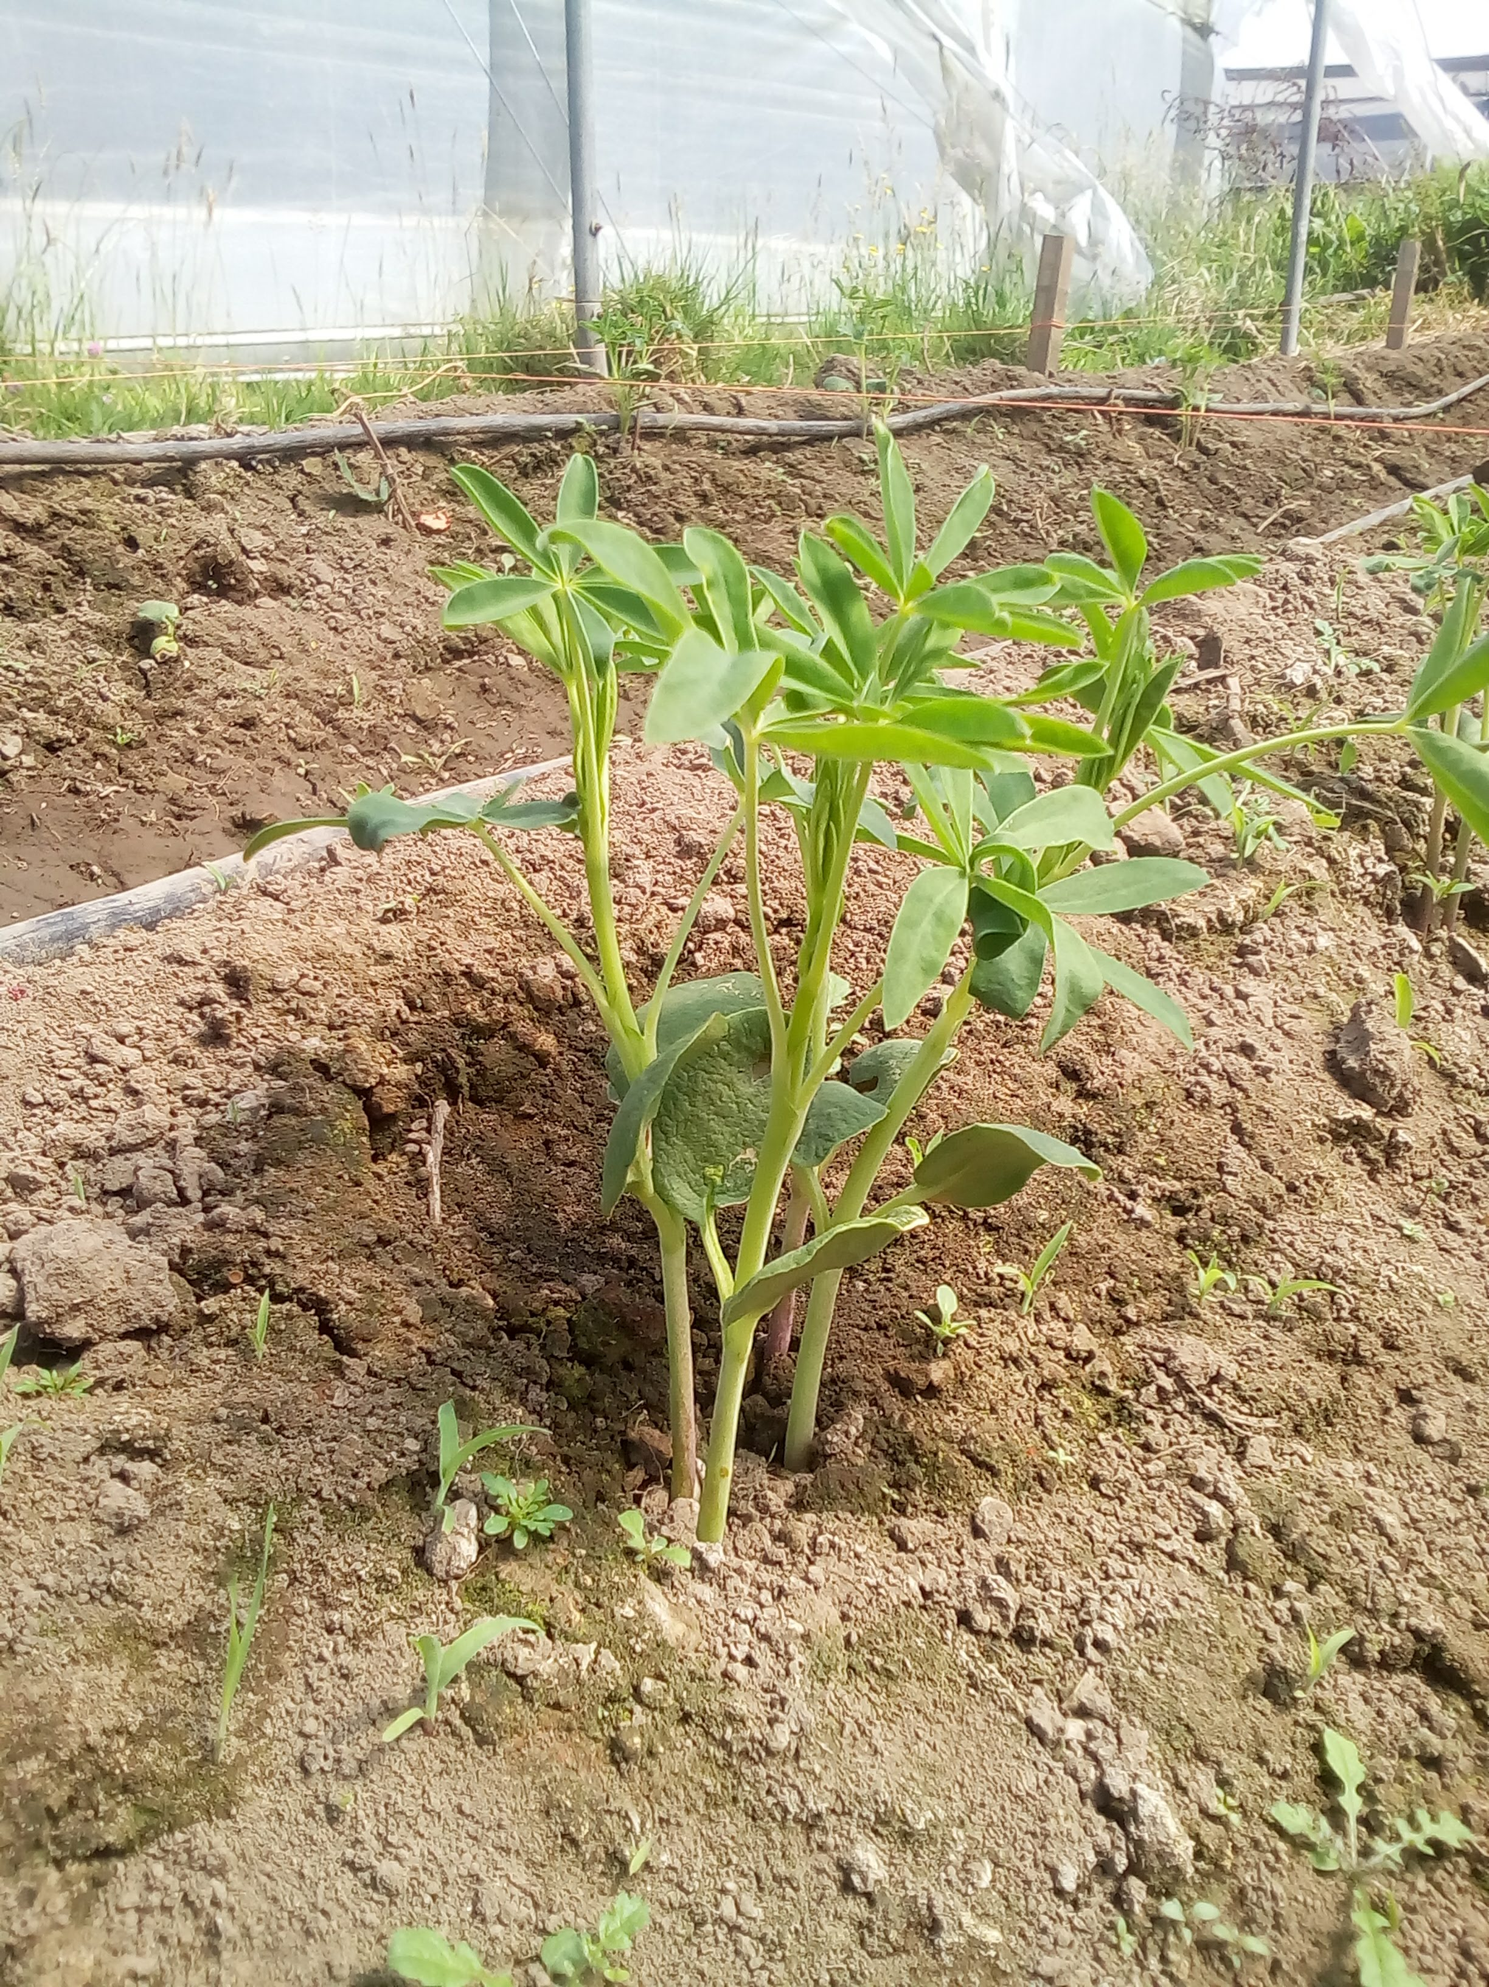
Fase de campo
Riego
Preparación del terreno
División de parcelas
Siembra
Marcaje de plantas seleccionadas
Deshierba a los 30 y 120 días
% de emergencia

Slide 11
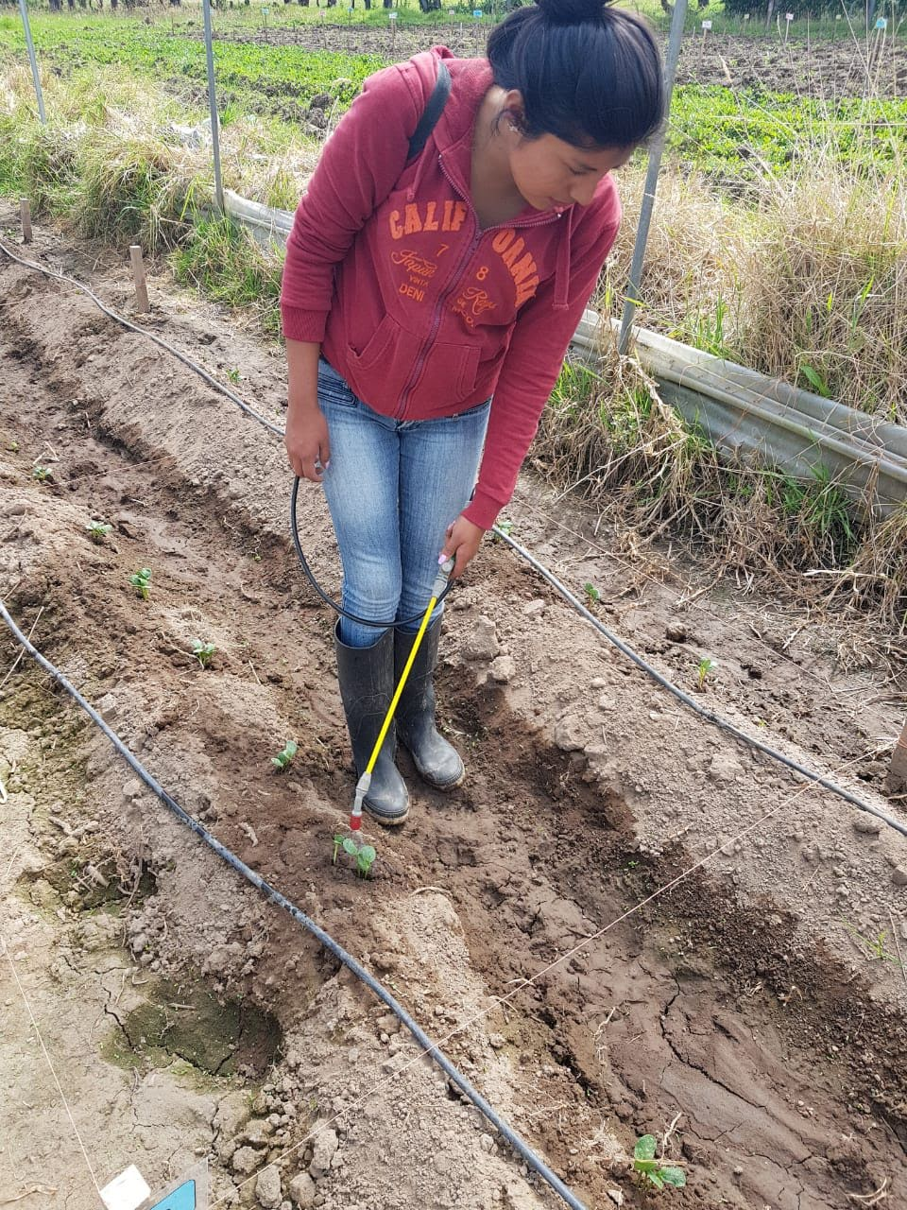
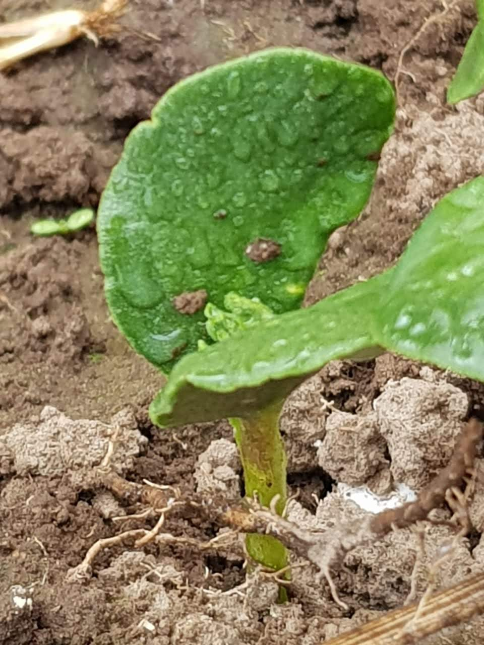
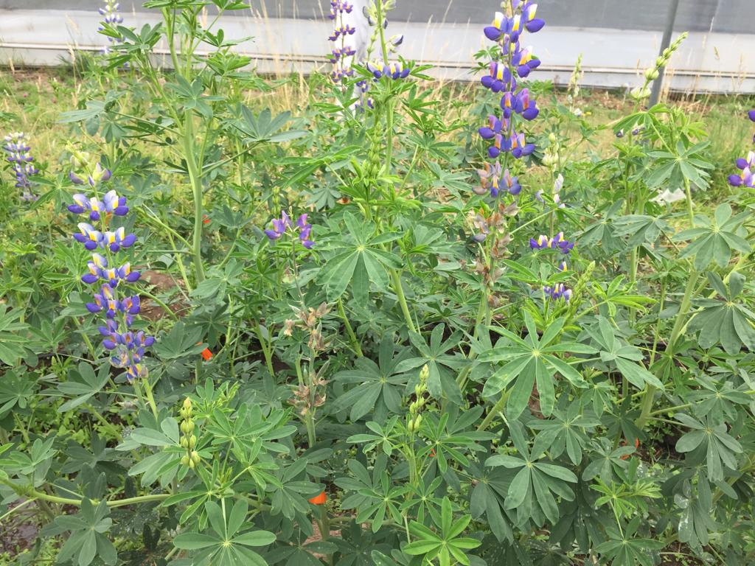
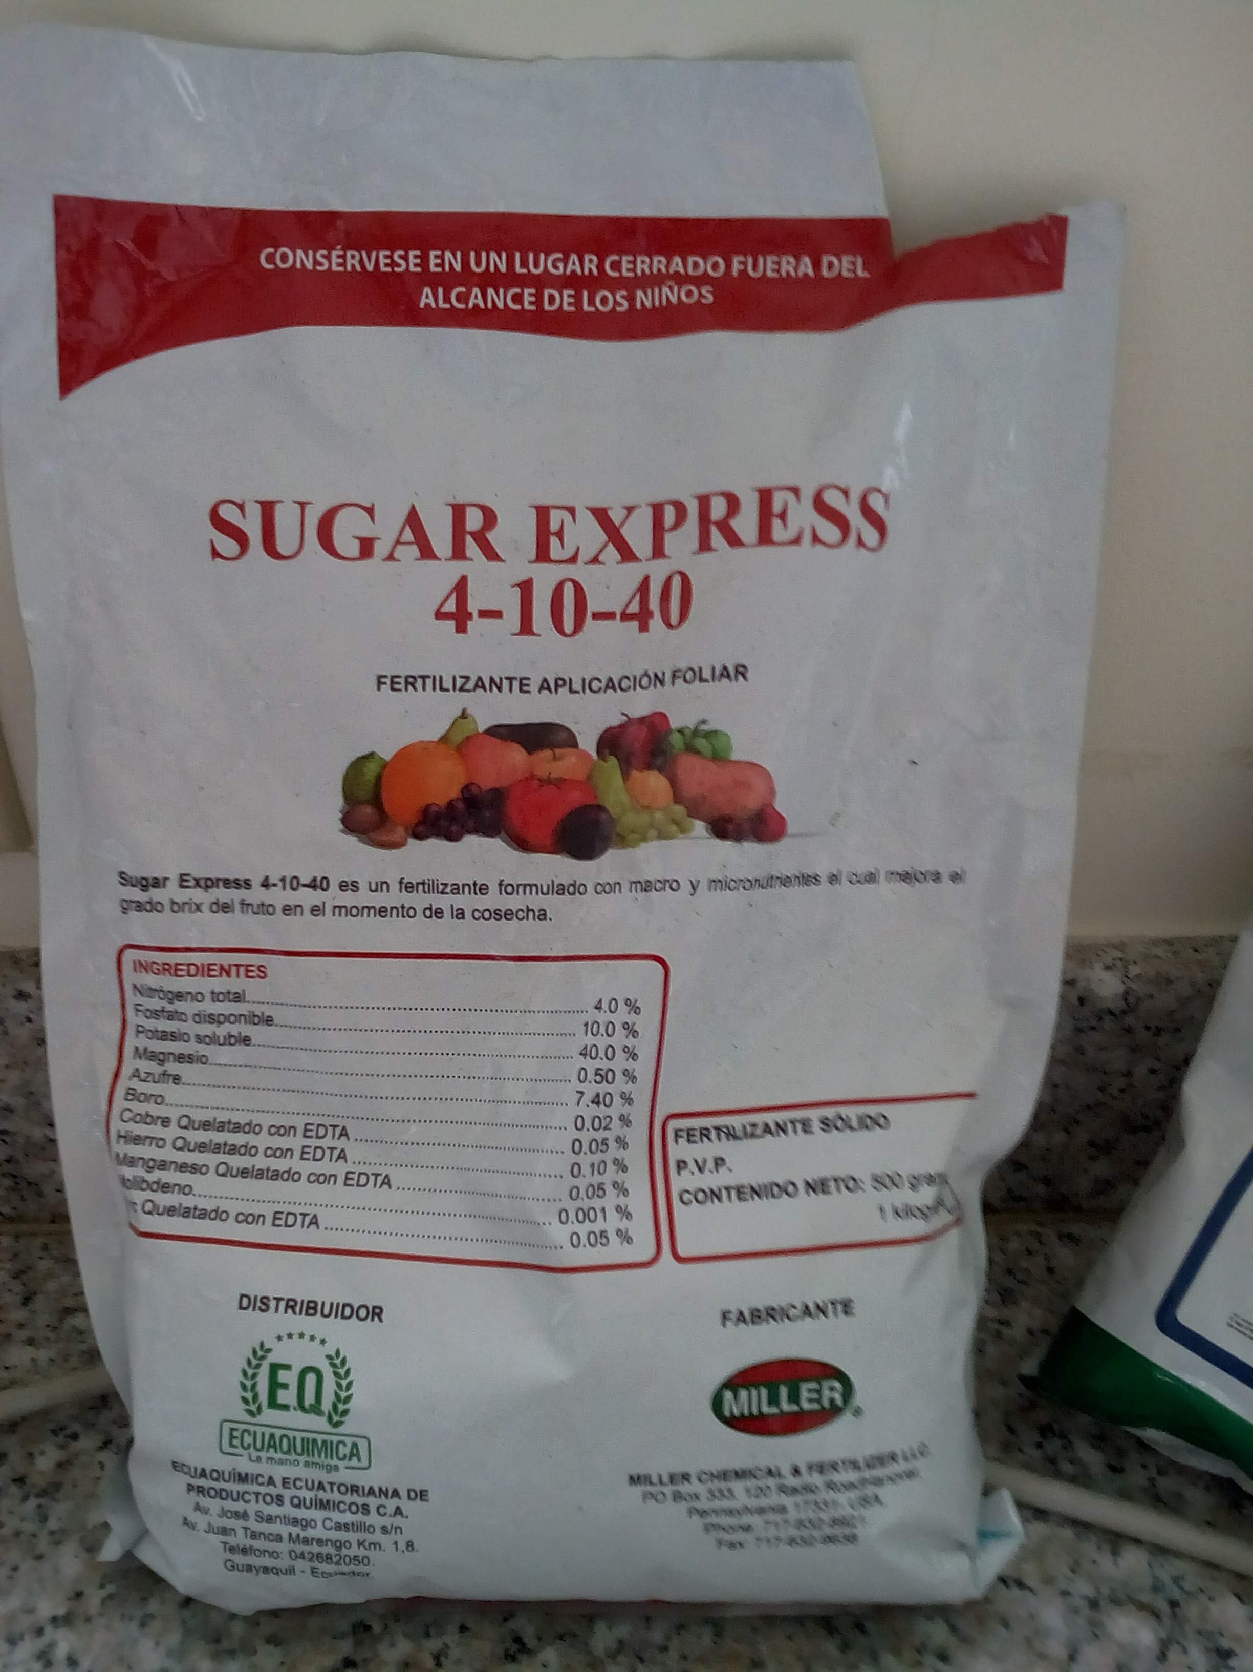
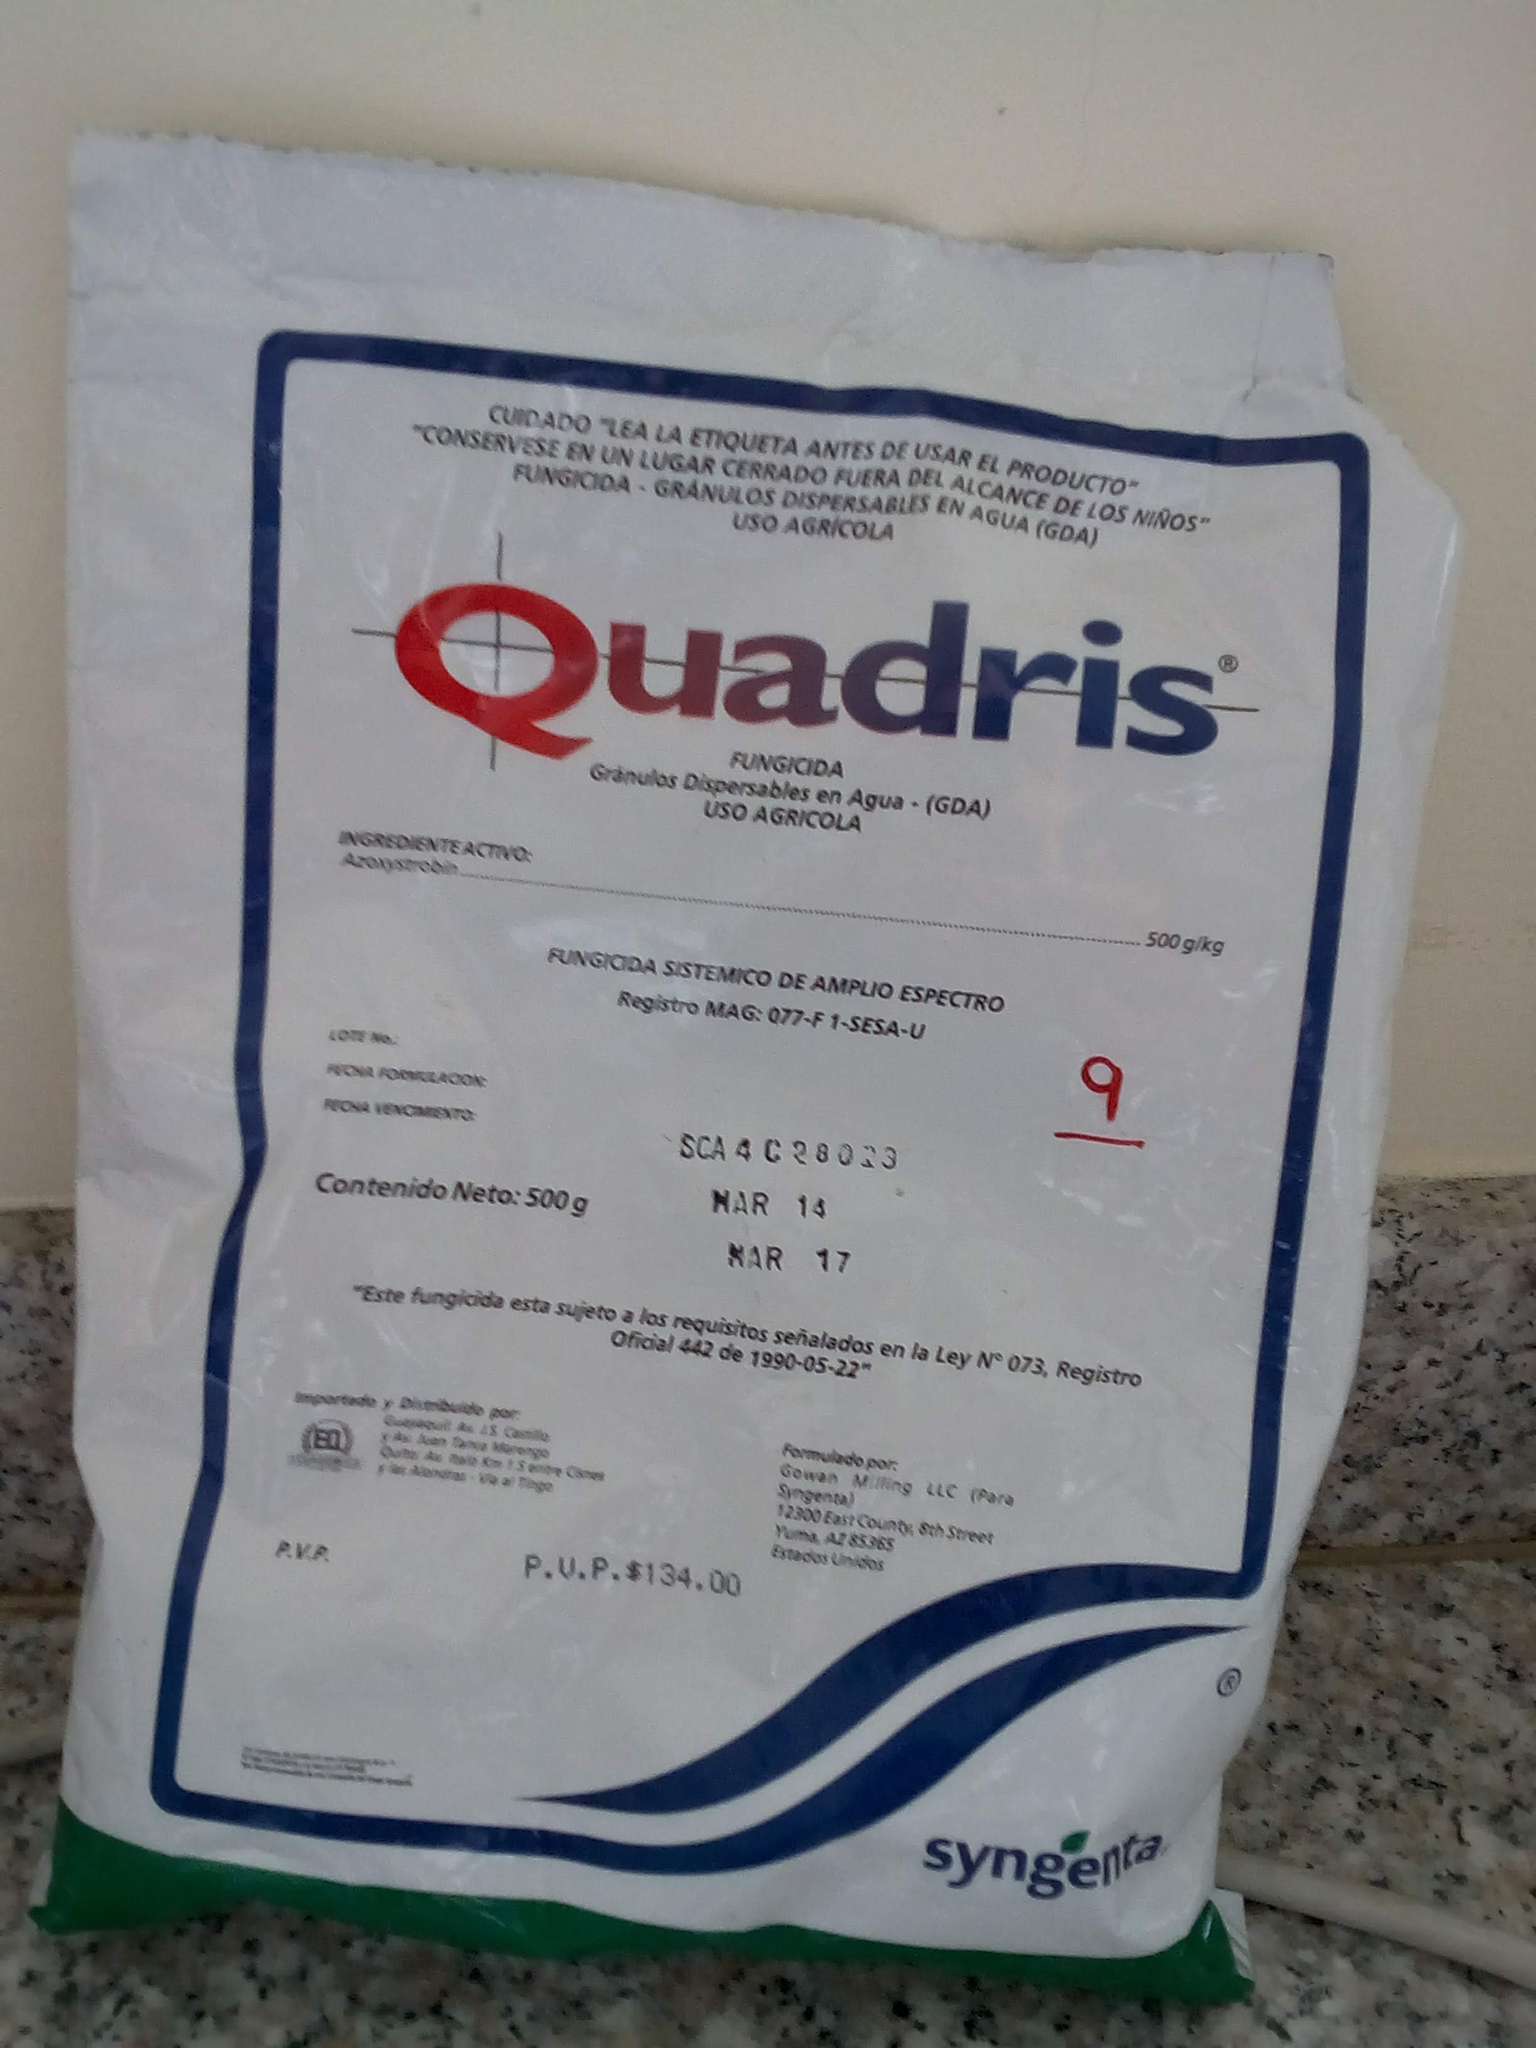
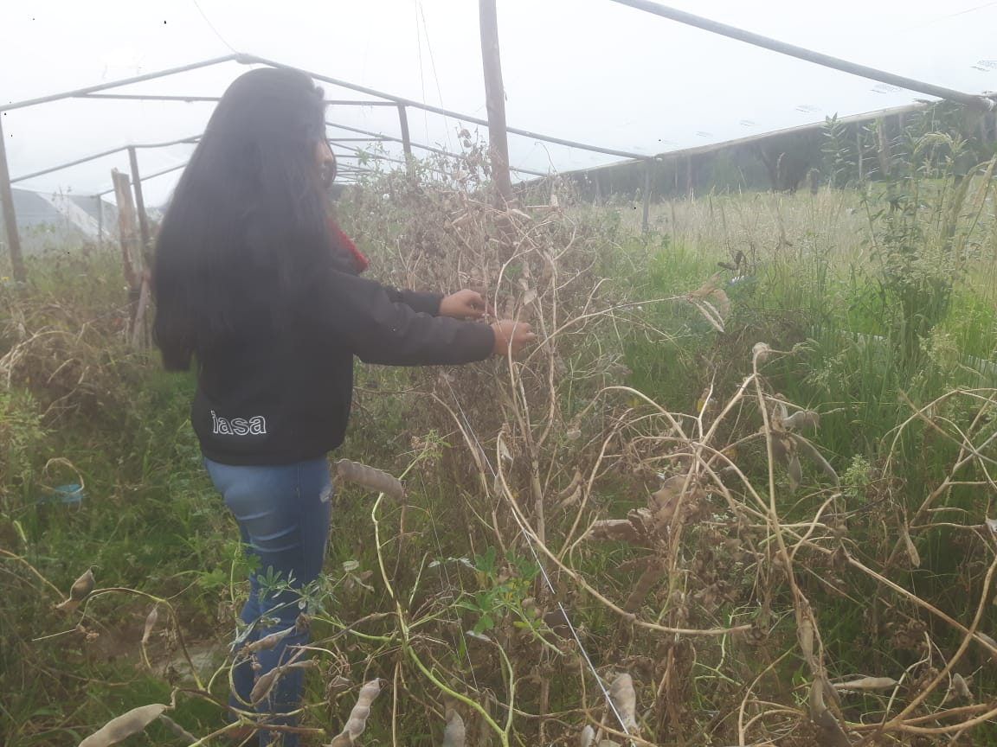
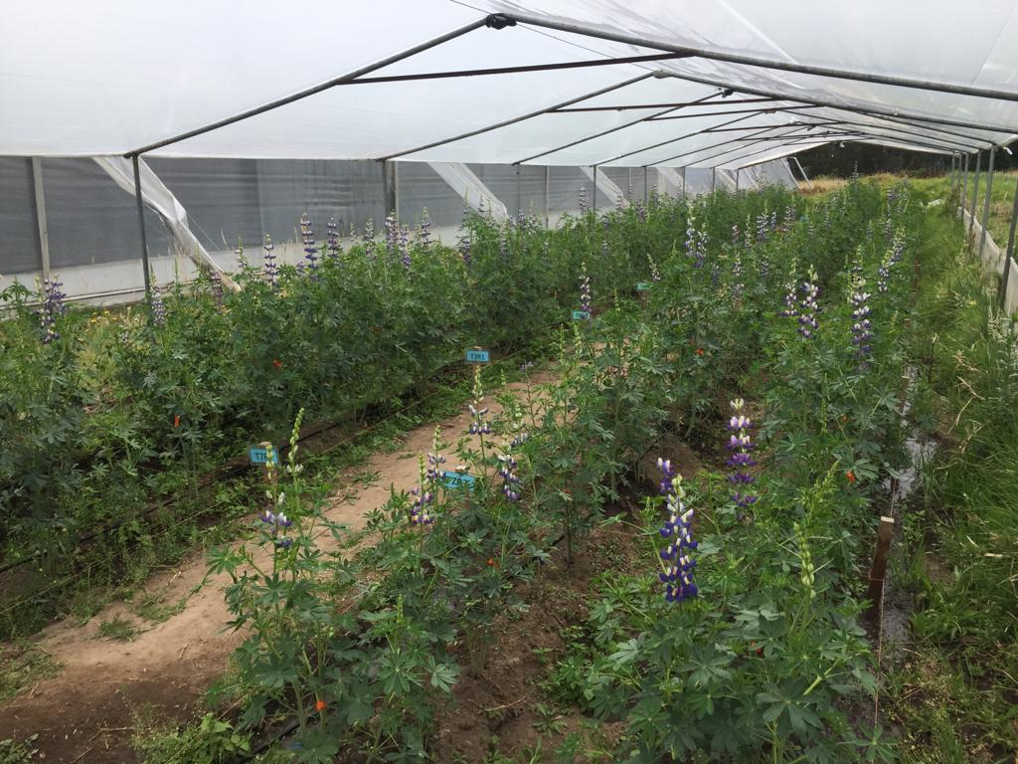
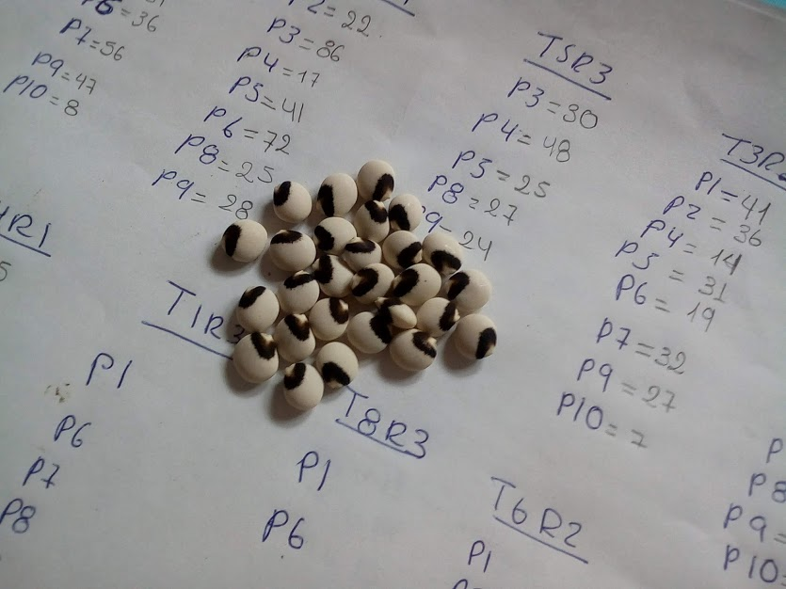
Aplicación de un control preventivo de insectos
Se aplicó fertilizante (sugar express) y fungicida (Quadris)
Evaluación de la severidad
Cosecha

Slide 12
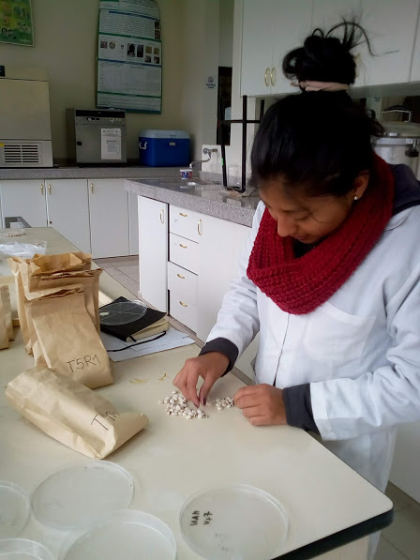
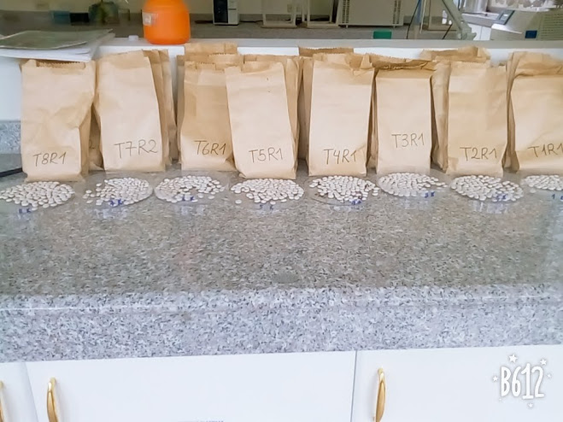
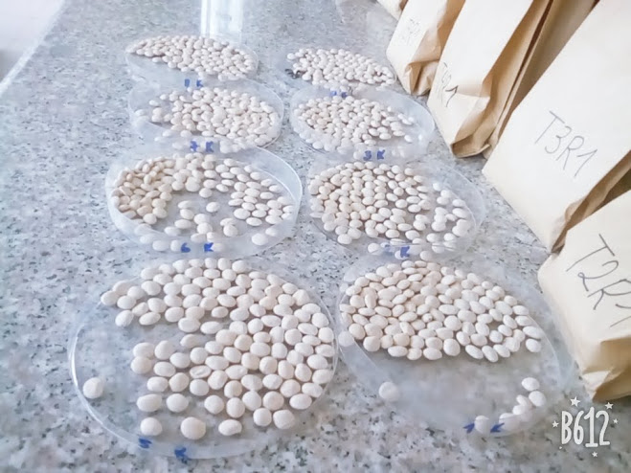
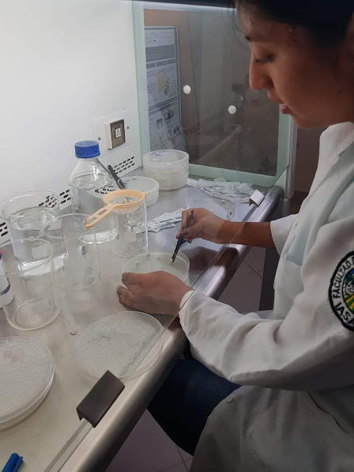
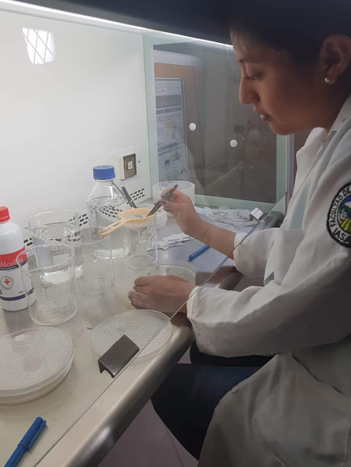
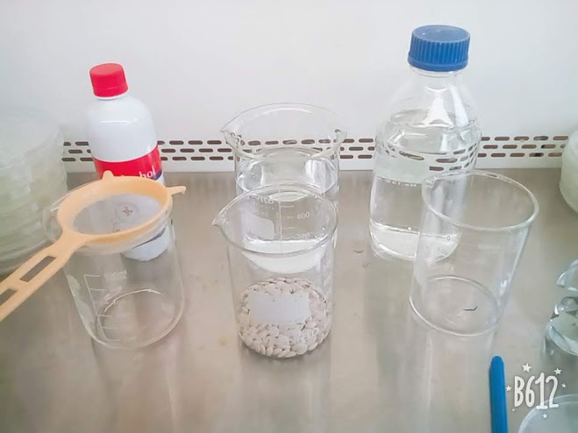
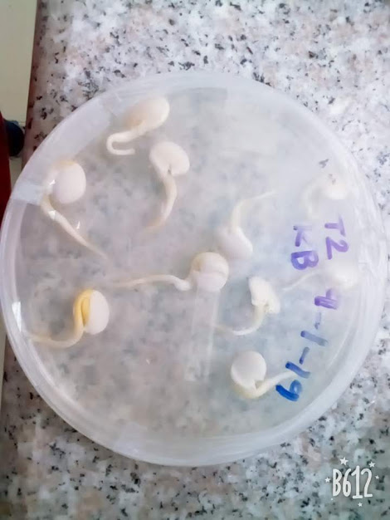
Fase de laboratorio
Selección de semilla cosechada
Semilla de chocho de cada tratamiento
Siembra de semilla en medio de cultivo
Desinfección de semilla
Porcentaje de emergencia e infección

Slide 13
DISEÑO EXPERIMENTAL
Diseño Experimental
DCA
Análisis de datos
ANAVA
Factores y Tratamiento
Genotipo/Línea
8 Tratamientos con 3 repeticiones
LSD Fisher (5%)
Gráficos de barra en Excel
Tiempo (min)

Slide 14
Tratamientos

Slide 15
VARIABLES DE ESTUDIO
Porcentaje de humedad
Porcentaje de emergencia
Severidad
Número de vainas por planta

Slide 16
Número de semillas por vaina
Porcentaje de semilla no comercial
Rendimiento de semilla por hectárea

Slide 17
Porcentaje de germinación de semilla cosechada
Porcentaje de infección de semilla cosechada

Slide 18
RESULTADOS Y DISCUSIÓN
Falconí & Yánez, (2016) expusieron semilla de chocho de los genotipos ECU 2658 e INIAP – 450 Andino a 65 °C durante 8 y 12 h; con 8 h de exposición el contenido de humedad fue de 7,7 % mientras que con 12 h fue de 4,8%. En el mismo estudio con las variedades Cotopaxi y Chimborazo al exponer la semilla al calor seco durante 8 h el contenido de humedad fue de 6,9 y 6,4 %. Mientras con 12 h fue de 4,5 y 5,4 %. Por su parte, cuando trataron la semilla durante 24 y 96 h se perdió un 80% el contenido de humedad.
Contenido de humedad en las semillas tratadas
Si hubo diferencia significativa en el contenido de humedad entre la semilla sin tratar comparado con la semilla pretratada con calor seco a 70 °C por 45 y 60 minutos del genotipo INIAP – 450 ANDINO y línea F3 - (ECU 2658 X ECU 8415).

Slide 19
Porcentaje de emergencia de la semilla de chocho bajo invernadero
Falconí & Yánez, (2016) donde el porcentaje de emergencia de las semillas tratadas con calor seco a 65 °C por 8 y 12 h se redujo en 14 y 18 %. Semilla de la línea F3 - (ECU 2658 X ECU 8415) expuesta al calor seco a 70 °C por 45 y 60 min redujo ligeramente el porcentaje de emergencia comparado con el testigo, otros estudios indica resultados opuestos por ejemplo Basra, et al., (2004) quienes trataron semilla de algodón americano con calor seco a 65 °C durante 8 h lograron promover la emergencia de semillas.
El porcentaje de emergencia de semilla de chocho del genotipo INIAP – 450 Andino y Línea F3 – (ECU 2658 X ECU 8415) no presentaron diferencia significativa para los diferentes tratamientos aplicados (F_{7,16}=0,59; P= 0,6319)
Notes:
Coincidiendo con los propuesto por:

Slide 20
Efecto del pretratamiento de la semilla de chocho con calor seco en la severidad de Colletotrichum acutatum en planta.
Thomas, et al., (2008) señalaron que el patógeno Colletotrichum lupini no crece a temperaturas superiores a 35 °C. En el cultivo presenta un índice de severidad de 1 es decir que se observan lesiones menores a 1 mm. Guaytarilla & Falconí (2014) inocularon cepas de C. acutatum para observar la distribución de la severidad en donde presentaron un potencial de resistencia a la antracnosis bajo las condiciones de invernadero por lo que obtuvieron plantas resistentes y con distribución heterogénea (escala de severidad 1)
No hubo diferencias significativas (F_{7,16}=0,72; P=0,5525) en la severidad de la planta cuando se utilizó semillas de chocho pretratadas con calor seco a 70 °C por 45 y 60 minutos comparado con los sin tratar del genotipo INIAP – 450 Andino y línea F3 - (ECU 2658 X ECU 8415).

Slide 21
Efecto del pretratamiento de semilla de chocho con calor seco en el número de vainas por planta
Guaytarilla & Falconí (2014) inocularon plantas con C. acutatum y las mismas plantas sin recibir algún tratamiento para el control de antracnosis, el número de vainas del genotipo INIAP – 450 Andino y línea F3 - (Ecu 2658 X Ecu 8415) fue de 23,38 y 24,15 respectivamente.
El pretratamiento de semilla de chocho del genotipo INIAP – 450 Andino y línea F3 - (ECU 2658 X ECU 8415) no afectó el número de vainas por planta (F_{7,16}=1,41; P=0,2767)

Slide 22
Efecto del pretratamiento con calor seco en el número de semillas por vaina
El número de semilla por vaina no fue afectada significativamente cuando se trató la semilla del genotipo INIAP -450 Andino y línea F3 – ( ECU 2658 X ECU 8415) con calor seco a 70 °C por 45 y 60 minutos (F_{7,16}=0,61; P=0,6167; Figura 9); se obtuvieron un promedio de 2 semillas por vaina en todos los tratamientos.

Slide 23
Efecto del pretratamiento de semilla de chocho con calor seco a 70 °C por 45 y 60 minutos en el porcentaje de semilla no comercial
El porcentaje de semilla no comercial fue menor en la semilla pretratada con calor seco a 70 °C por 45 y 60 minutos en comparación con la semilla sin tratar (F_{8,12}=9,89; P= 0,0046)
El porcentaje de semilla no comercial de la línea F3 – (ECU 2658 x ECU 8415) mostró diferencia significativa en el pretratamiento con calor seco a 70 °C por 45 y 60 minutos comprado con la semilla sin tratar (F8,12=23,24; P= 0,0003

Slide 24
Efecto del pretratamiento de semillas de chocho con calor seco a 70 °C por 45 y 60 minutos en el rendimiento (Tn.ha⁻¹)
Guaytarilla & Falconí (2014) al no tratar la semilla produjeron en el genotipo INIAP – 450 Andino y línea F3 - (ECU 2658 X ECU 8415) 0,88 y 1,35 Tn.ha⁻¹.
Presentaron rendimientos significantes a las semillas sin tratar lo cual sugiere que este método alternativo no afectó el rendimiento por lo tanto es válido (F_{7,16}=0,17; P=0,9146)

Slide 25
Porcentaje de germinación en semillas de chocho cosechada (Laboratorio)
Gilbert, et al., (2010) al tratar las semillas con calor seco a 70°C mejoró la emergencia. Elliot, et al., (2011) al someter a temperaturas a tres especies nativas de Lupinus obtuvo que, para la especie Lupinus lepidus la germinación fue más alta después de los choques térmicos en la semilla, para Lupinus polyphyllus los tratamientos con altas temperaturas no tuvieron un efecto en la germinación y finalmente para la especie Lupinus albicaulis al pretratar la semilla con calor seco a 80°C dio como resultado una alta germinación
Tiempo (min) | Genotipo | Medias
Testigo | F3 - (ECU 2658 X ECU 8415) | 81,95 a
Vitavax | F3 - (ECU 2658 X ECU 8415) | 91,67 ab
Testigo | INIAP – 450 Andino | 93,61 ab
60 min | F3 - (ECU 2658 X ECU 8415) | 94,45 ab
45 min | INIAP – 450 Andino | 95,28 ab
45 min | F3 - (ECU 2658 X ECU 8415) | 97,78 b
Vitavax | INIAP – 450 Andino | 98,89 b
60 min | INIAP – 450 Andino | 98,89 b
Presentaron mayor porcentaje de germinación en comparación con la semillas cosechadas provenientes de las semillas sin tratar (F_{7,16}=0,74; P= 0,5430)

Slide 26
Porcentaje de infección en semillas de chocho cosechada (Laboratorio)
Sweetingham (1999) que manifiesta que el tratamiento térmico de las semillas puede reducir la presencia de antracnosis, esto dependiendo del tiempo de exposición de la semilla. Gilbert, et al., (2010) quienes expusieron semilla de trigo durante 5 días al calor seco (70°C) erradicó Fusarium graminearum de la semilla de trigo antes de la siembra.
El porcentaje de infección de las semillas de chocho del genotipo INIAP – 450 Andino y línea F3 (ECU 2658 X ECU 8415) no presentó diferencia significativa para el pretratamiento con calor seco 70 °C por 45 y 60 minutos comparado con semilla sin trata

Slide 27
CONCLUSIONES
El pretratamiento de las semilla de chocho con calor seco a 70 °C mostró un efecto positivo en el porcentaje de emergencia en el genotipo INIAP – 450 Andino y línea F3 - (ECU 2658 X ECU 8415) expuestas por 45 minutos; mientras que semilla que fue expuesta por 60 minutos presentaron 75,56 % en el genotipo INIAP – 450 Andino y 81,11% en la línea F3 - (ECU 2658 X ECU8415).
La semilla expuesta al calor seco durante 45 min y 60 min del genotipo INIAP – 450 Andino y línea F3 - (ECU 2658 X ECU 8415), respectivamente promovió y aumentó el porcentaje de germinación en semilla de chocho cosechada en comparación con los otros tratamientos, demostrando que no existe sensibilidad de la semilla de chocho para estos tiempos de exposición al calor seco.
El calor seco durante 45 y 60 min disminuyó el porcentaje de infección del patógeno en semilla de chocho cosechada del genotipo INIAP – 450 Andino y línea F3 – (ECU 2658 X ECU 8415) en comparación con el testigo y el tratamiento químico.

Slide 28
La semilla del genotipo INIAP – 450 Andino y línea F3 – (ECU 2658 X ECU 8415) pretratada con calor seco no presentó variabilidad en el número de vainas por planta y en el número de semilla por vaina en comparación con el testigo y el tratamiento químico.
El porcentaje de semilla no comercial se redujo en la semilla pretratada con calor seco a 70 °C por 45 y 60 minutos en comparación con la semilla sin tratar. El genotipo INIAP – 450 Andino y la línea F3 - (Ecu 2658 X Ecu 8415) expuestos al calor seco por 60 y 45 min respectivamente, obtuvieron los mejores rendimientos por hectárea en comparación con los otros tratamientos con lo que se concluye que este método contribuye a la producción sana y amigable con el ambiente

Slide 29
RECOMENDACIONES
Realizar el ensayo en campo abierto para poder observar cómo afectan las condiciones climatológicas tanto en la emergencia como en la incidencia de la antracnosis.
Realizar otros ensayos relacionados al tratamiento de semilla con más tiempo de exposición al calor seco a 70 °C, para poder afinar la técnica de desinfección de la semilla con el fin de obtener un mayor rendimiento al momento de la cosecha.
Ejecutar otros estudios de calor seco añadiendo un tratamiento biológico en las etapas de desarrollo de la planta de chocho para observar con este incide sobre el patógeno.
Se recomienda repetir este estudio con diferentes variedades de chocho para observar y analizar si existen variaciones en cuanto a las características agronómicas y rendimiento.
Divulgar los resultados a los pequeños y medianos productores para que conozcan acerca de este método de desinfección de semillas ya que es amigable con el ambiente y ayudan en el control de la antracnosis como en el aumento del rendimiento de sus cultivos.

